Slide 1
Кейс «ГЕЙМИФИКАЦИЯ»
Хакатон Nuclear IT hack 2024
Команда «Елена Борщева»

Slide 2


Минусы подхода геймификации
Рабочую деятельность определенных ролей практически невозможно оценить, особенно в больших компаниях
Рейтинговая система приносит больше негативных аспектов, чем позитивных
Появление у сотрудников желания “схитрить”, чтобы повысить рейтинг
Краткосрочный эффект: любая игра со временем надоедает

Slide 3

Поэтому важно вести жесткий список ограничений области действия рейтинга
Определить группы сотрудников, участвующих в рейтинге
Определить метрики, по которым будет составляться рейтинг каждой из групп, а также метрики для формирования относительного рейтинга каждой команды.
В общий рейтинг команд можно вынести лишь темпы роста командных показателей во времени.

Slide 4
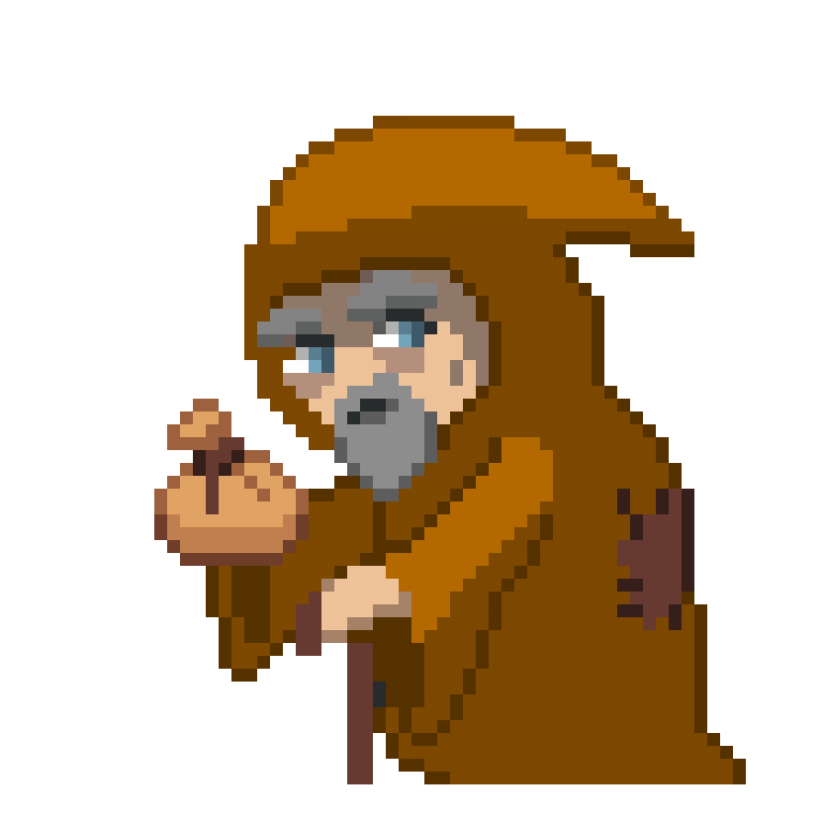
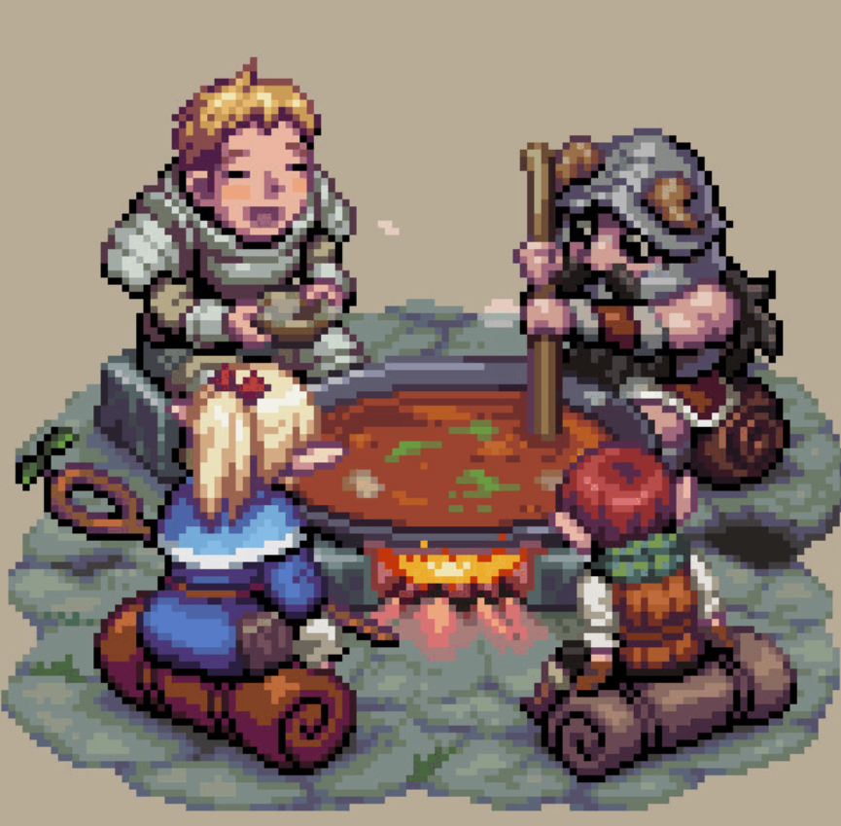
Какие группы пользователей мы выделили
Руководство – выбирает реалистичные и достижимые цели на временной промежуток
Команда – отвечает за его реализацию.

Slide 5
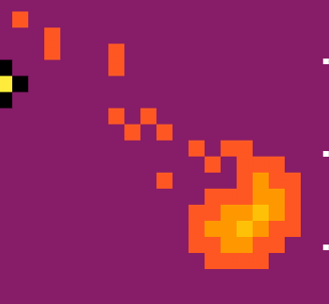

Какие метрики мы выделили
Commitment Reliability (Надежность выполнения обещаний) – тимлиды и продакт оунеры
Метрики девелоперов и билдеров продукта (Health of CI/CD pipeline, Number of Green builds per day/week, Unit Test Coverage и т. д.)
Командная оценка стабильности релизов – количество задач включенных в спринт, которые были выкинуты в последствии
Количество выполненных задач в Jira. Их должна составлять одна и та же команда людей. Очки привязываются к стори-поинтам
Product/Market Fit (PMF)

Slide 6
ЛОГИКА СИСТЕМЫ
Система рейтинга для всех команд
Просмотр вклада каждого сотрудника в общий прогресс команды
Система ачивок за выполнение задач/улучшение результата
ИИ – маскот, который может делать прогнозы эффективности каждого сотрудника, подбадривать
Начисление монет, за которые потом можно будет купить что-то во внутреннем магазине компании. Монеты начисляются за выполнение задач, в зависимости от их сложности (сторипоинты)
Представление сложности задач в каких-то условных персонажах ( 1 сторипоинт - гоблин, 2 сторипоинта - пакмен и т.д.)
С некой периодичностью появляется кроссворд за решение которого начисляются монеты

Slide 7
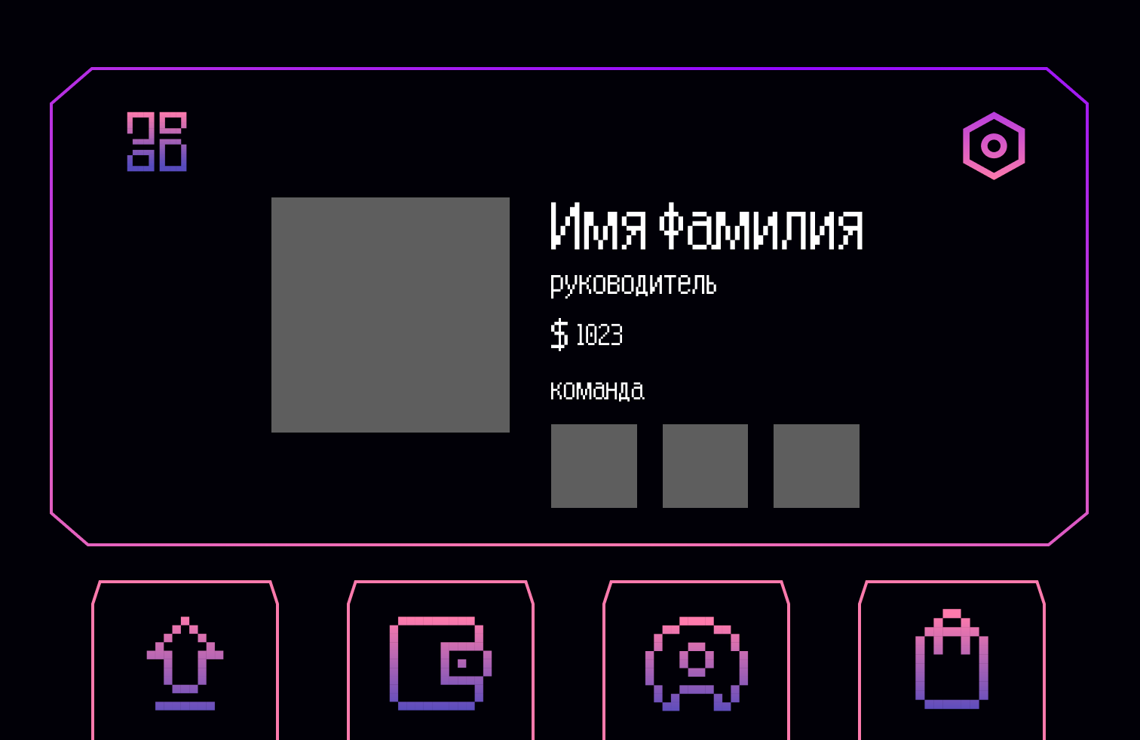
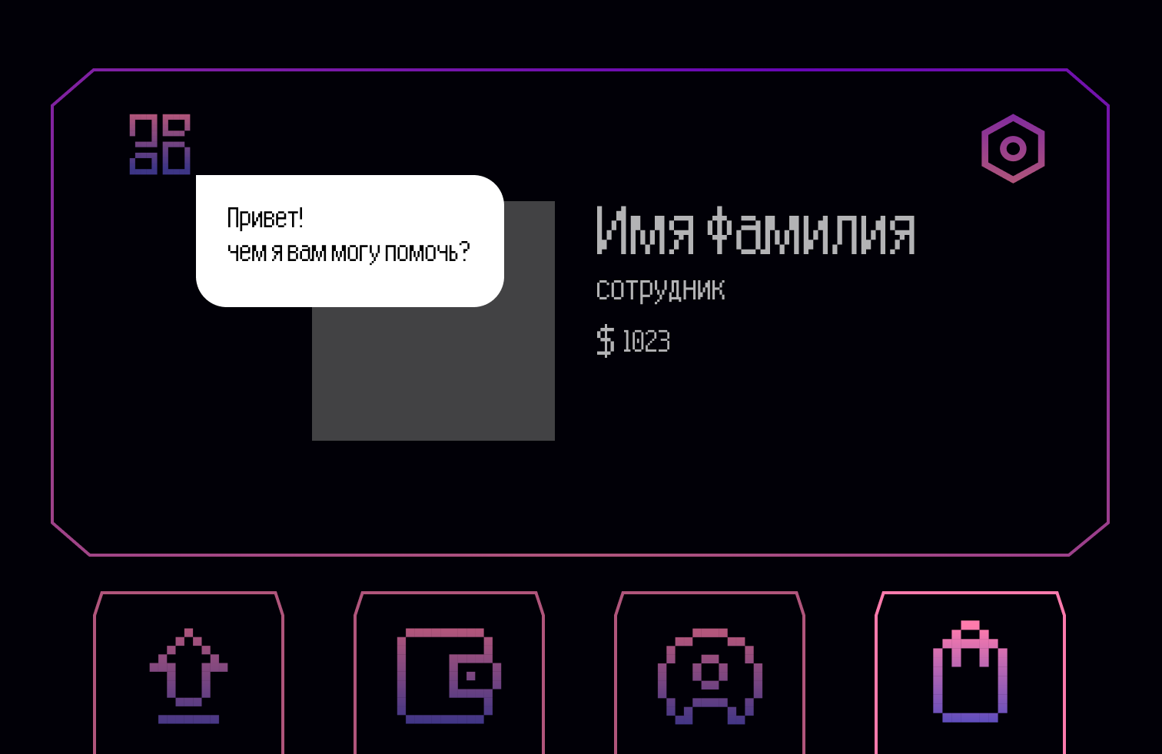



МАКЕТЫ UI/UX
Привет! Меня зовут Яша – твой виртуальный маскот!
Личные кабинеты

Slide 8
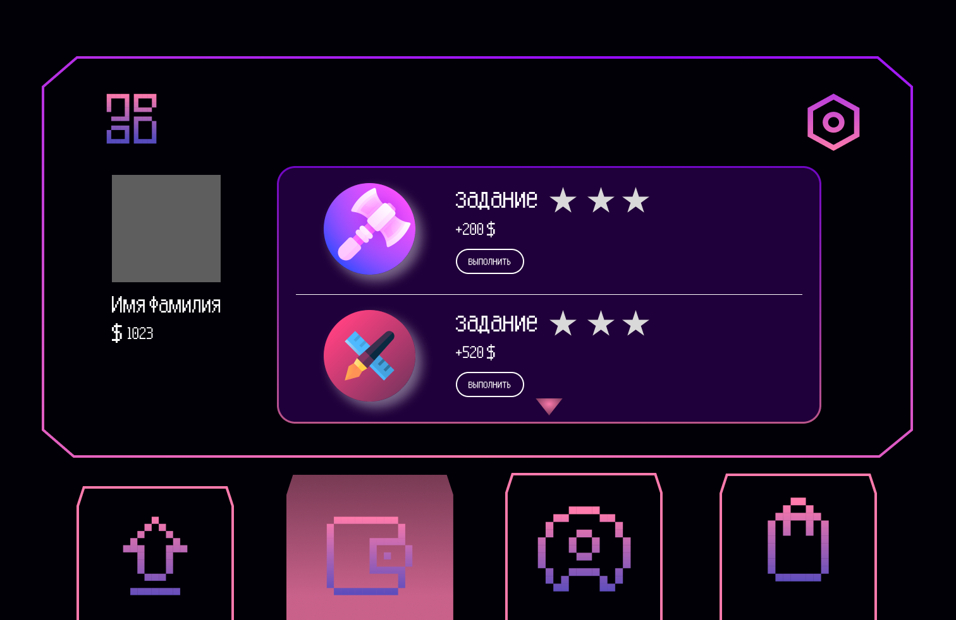
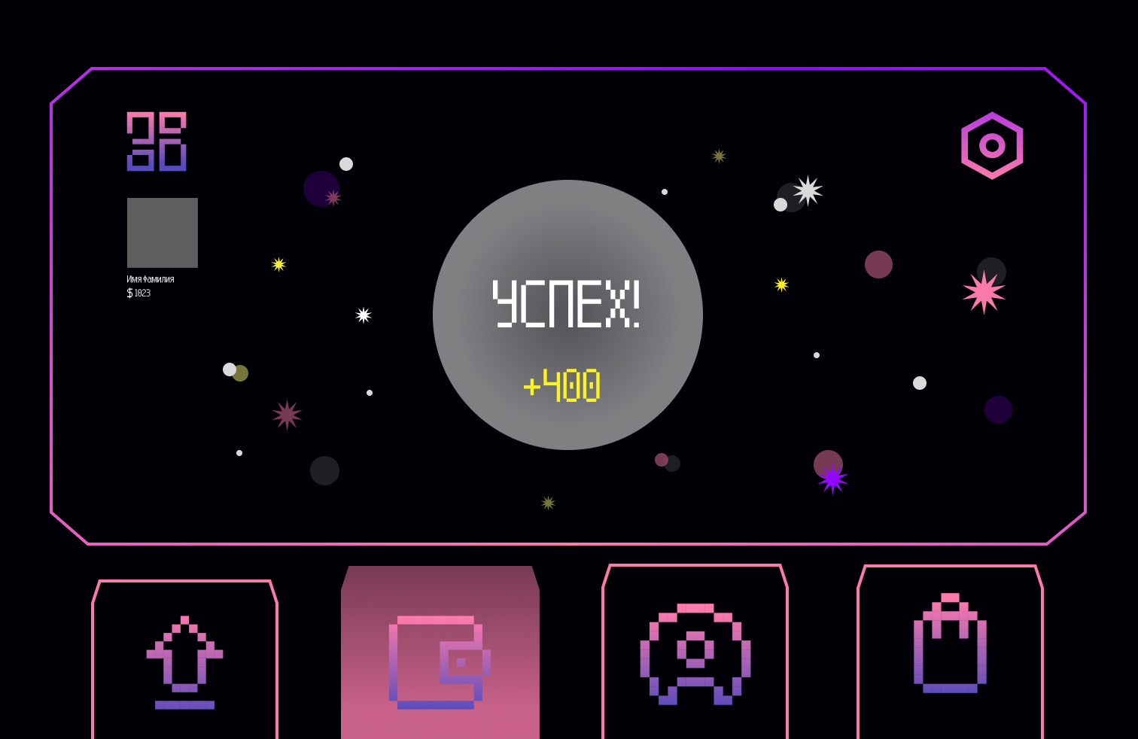

МАКЕТЫ UI/UX
Отображение рабочих задач и результата их «закрытия»

Slide 9
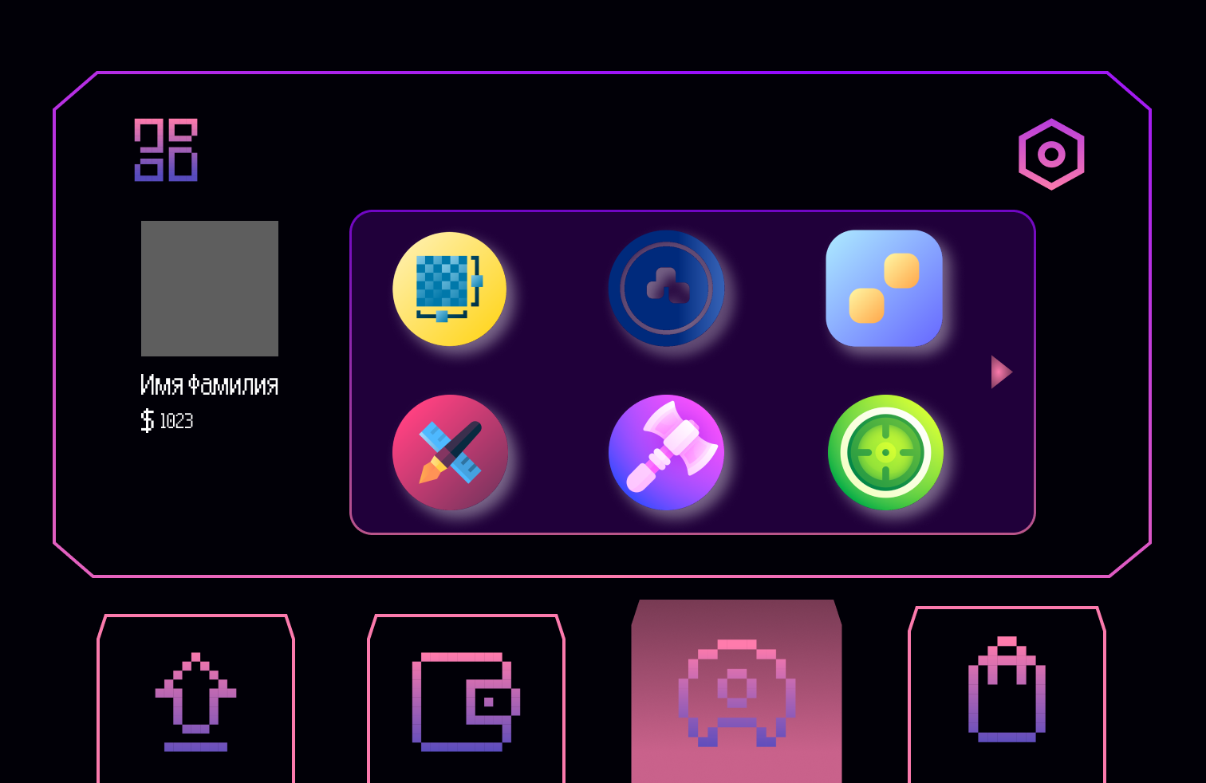
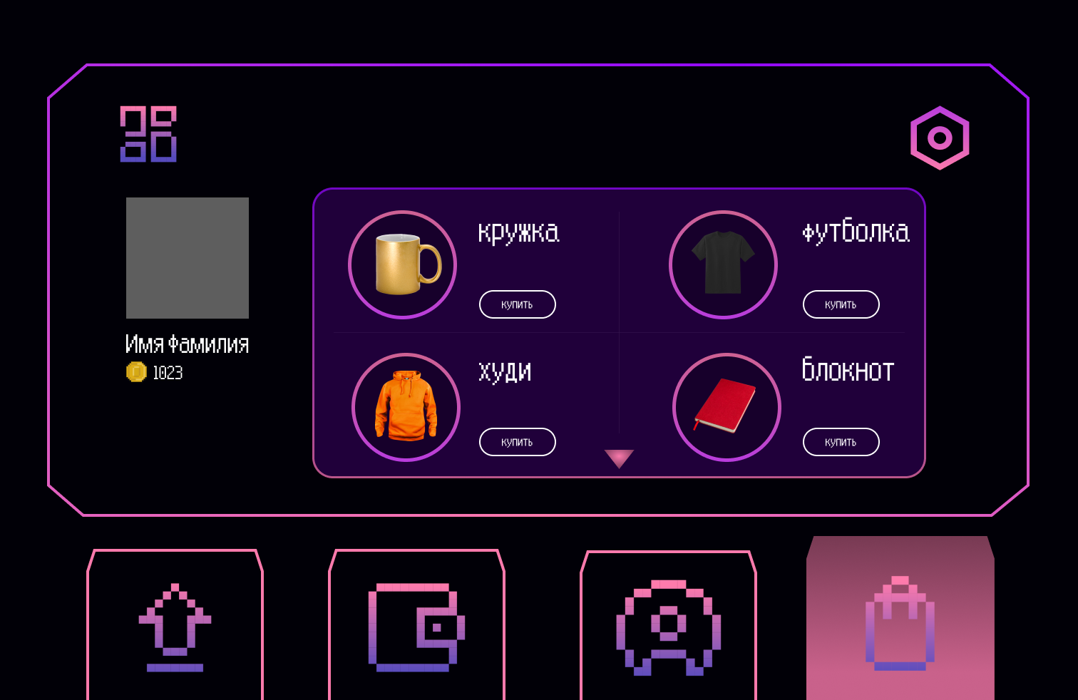
МАКЕТЫ UI/UX
Просмотр достижений и магазина с игровой валютой

Slide 10
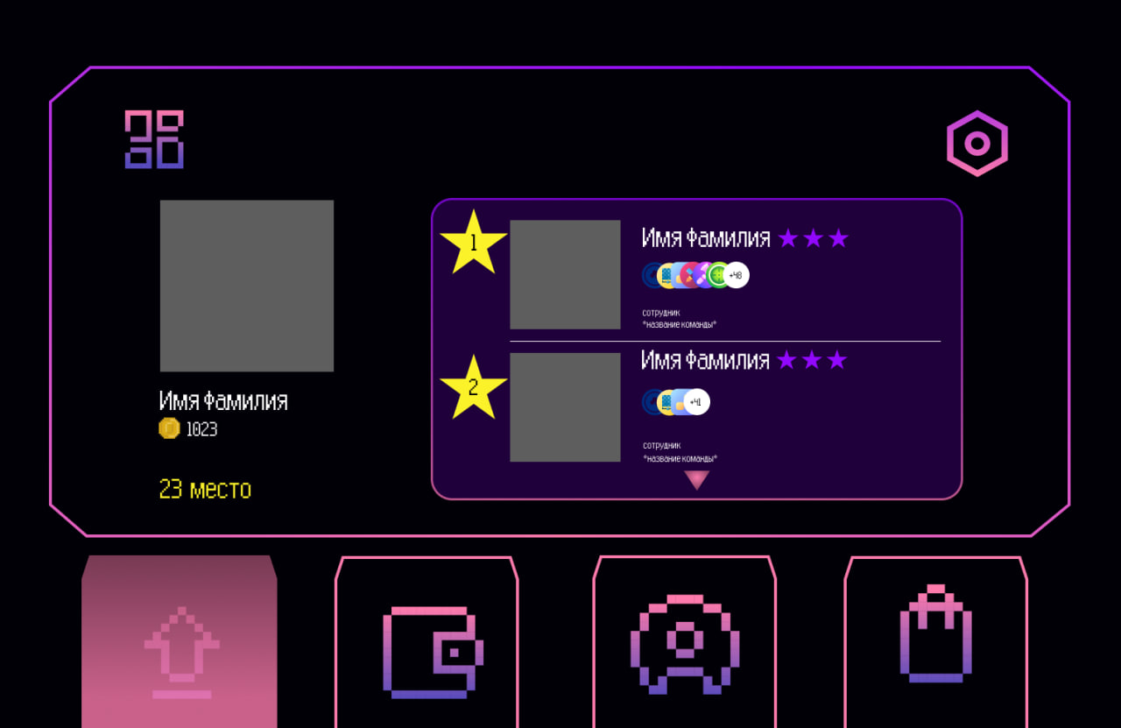
МАКЕТЫ UI/UX
Название команды
Сотрудники
Название команды
Название команды
Сотрудники
Рейтинг

Slide 11
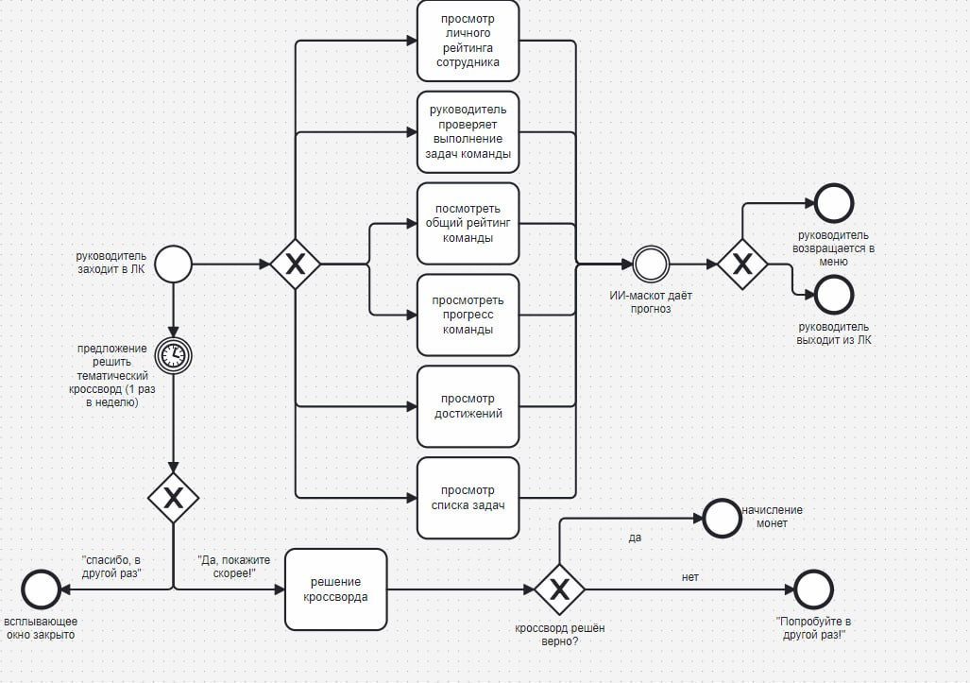
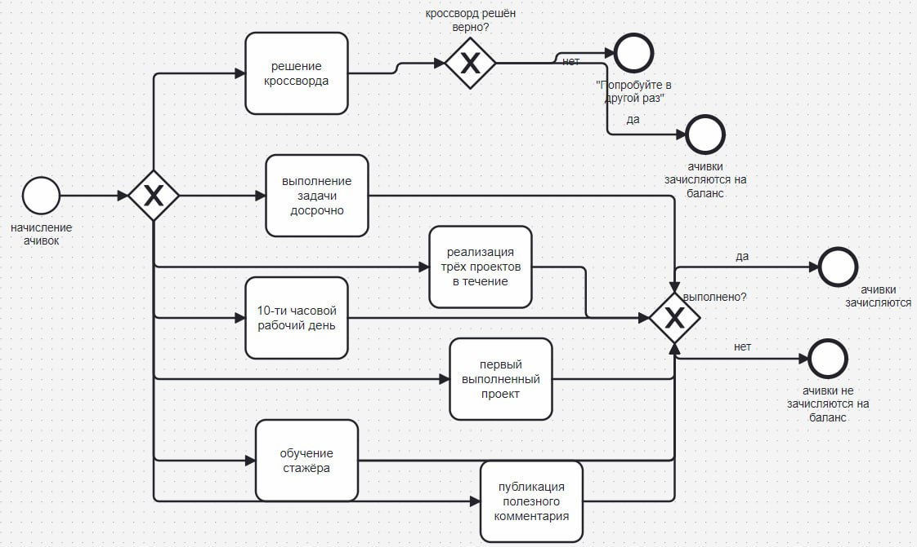
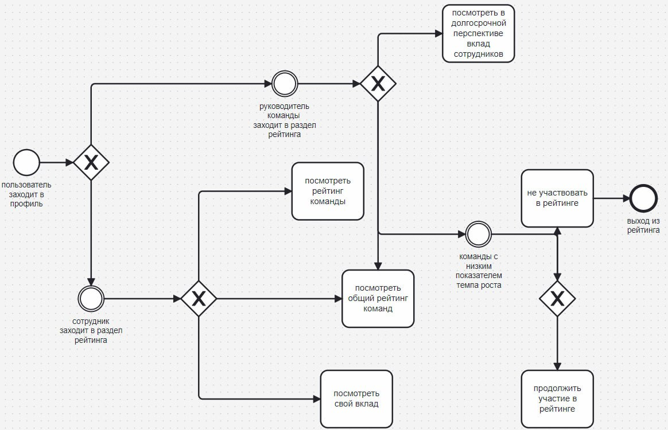
Дополнительные материалы: описание процессов взаимодействия пользователя и системы в нотации bpmn 2.0

Slide 12
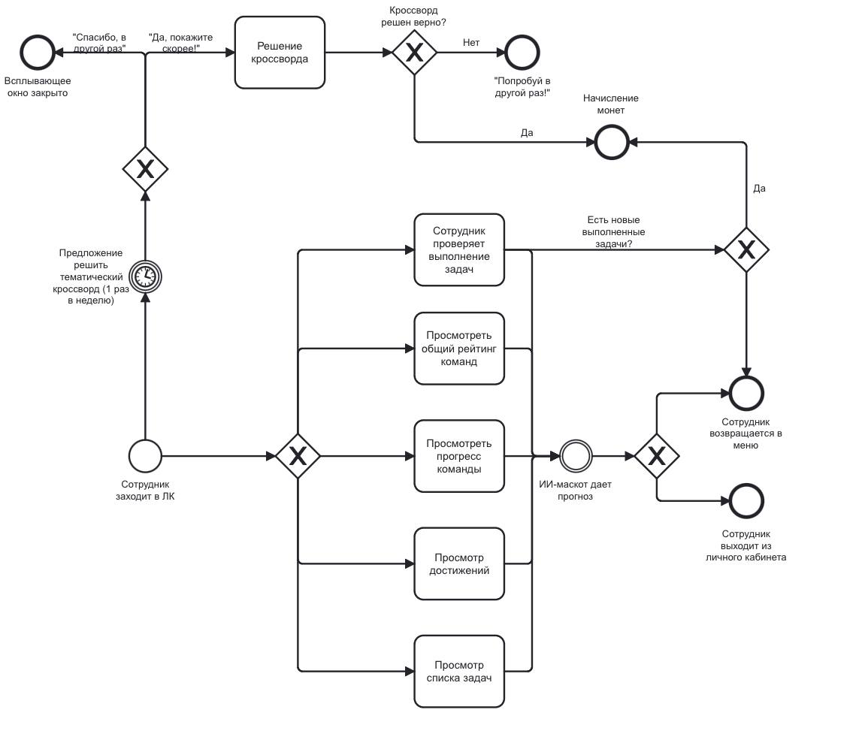
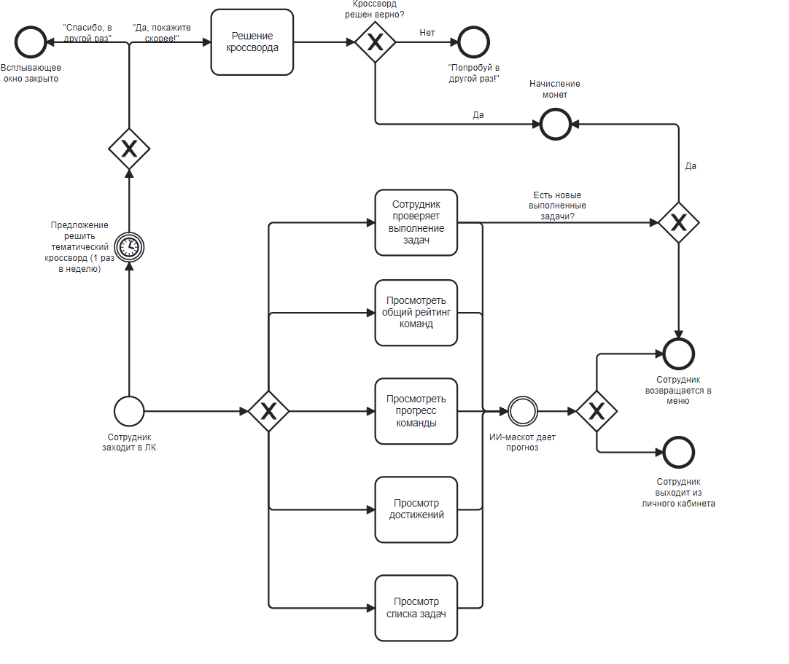
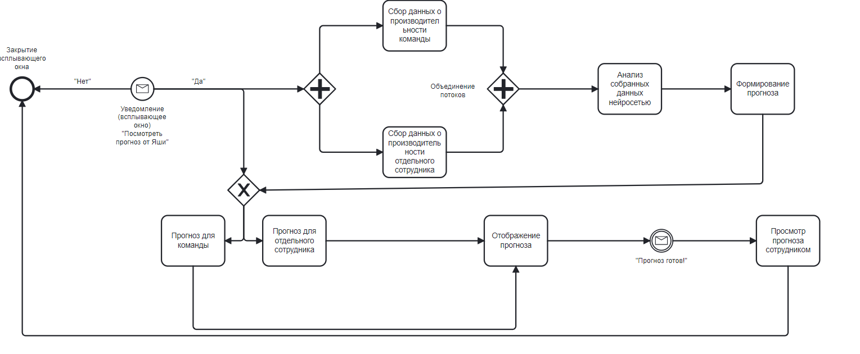
Дополнительные материалы: описание процессов взаимодействия пользователя и системы в нотации bpmn 2.0

Slide 13
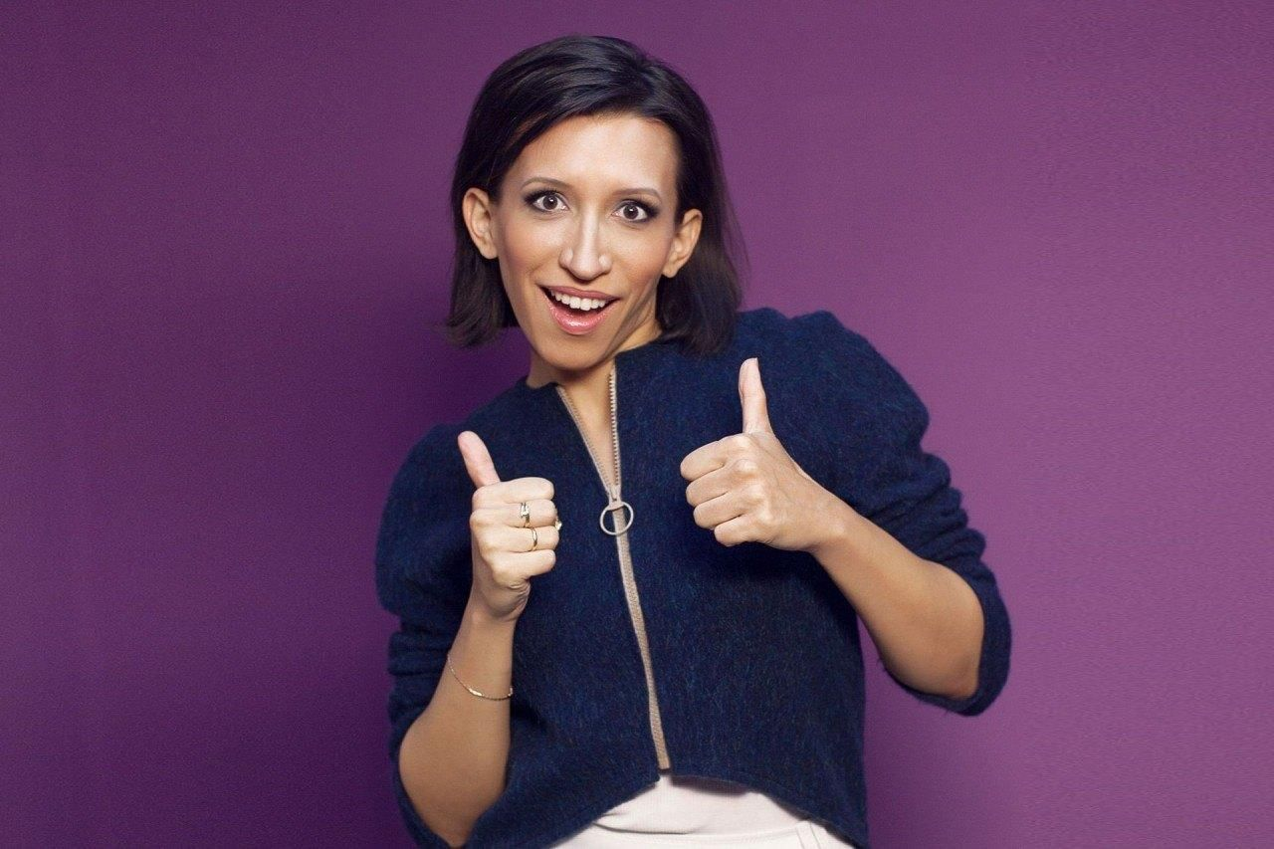
ПРЕзЕНТАЦИЯ РЕШЕНИЯ ПОДГОТОВЛЕНА КОМАНДОЙ «ЕЛЕНА БОРЩЕВА»
В лице студентов ИФТЭБ по направлению «Бизнес-информатика» группы Б22-702:
Мосолова Романа (маг-провидец и руководитель проекта)
Бутриной Анастасии (жрица, продуктовый аналитик и дизайнер)
Соколовой Дарьи (боевой гном и бизнес-аналитик и дизайнер)
Редькина Дмитрия (эльф 5 уровня и бизнес-аналитик )

